Slide 1
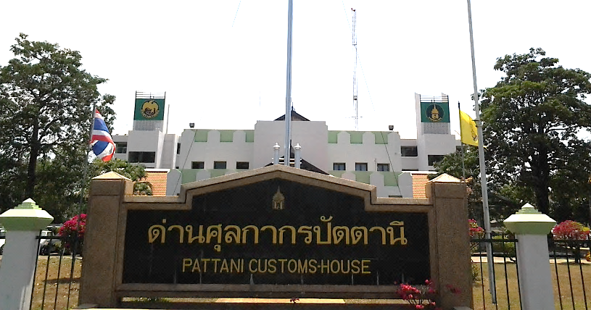
การรับชมการถ่ายทอดสดพระราชพิธีบรมราชาภิเษก
วันเสาร์ ที่ ๔ พฤษภาคม ๒๕๖๒ เวลา ๐9.0๐ น. นายผดุงศักดิ์ ศรีเมฆ นายด่านศุลกากรปัตตานี มอบหมายให้ นายชลชาติ จันทร์เพ็ชร ผู้อำนวยการ ส่วนบริการศุลกากร และเจ้าหน้าที่ด่านศุลกากรปัตตานี เข้ารับชมการถ่ายทอดสดพระราชพิธีบรมราชาภิเษก ณ ศาลากลางจังหวัดปัตตานี

Slide 2
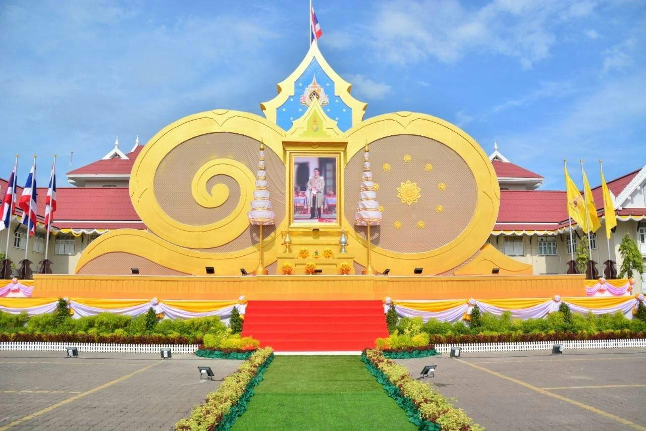
การรับชมการถ่ายทอดสดของโทรทัศน์รวมการเฉพาะกิจแห่งประเทศไทย
สรงน้ำมุรธาภิเษก
ทรงรับน้ำอภิเษก
เสด็จออกมหาสมาคมรับถวายพระพรชัยมงคล
ประกาศพระองค์เป็นพุทธศาสนูปถัมภก ถวายบังคมพระบรมอัฐิและพระอัฐิสดับปกรณ์

Slide 3
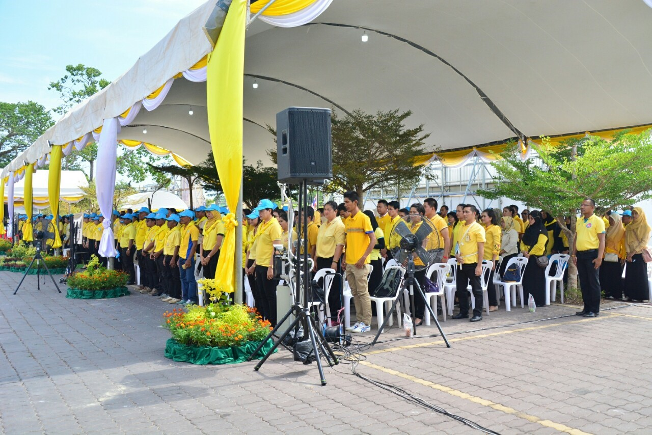

Slide 4
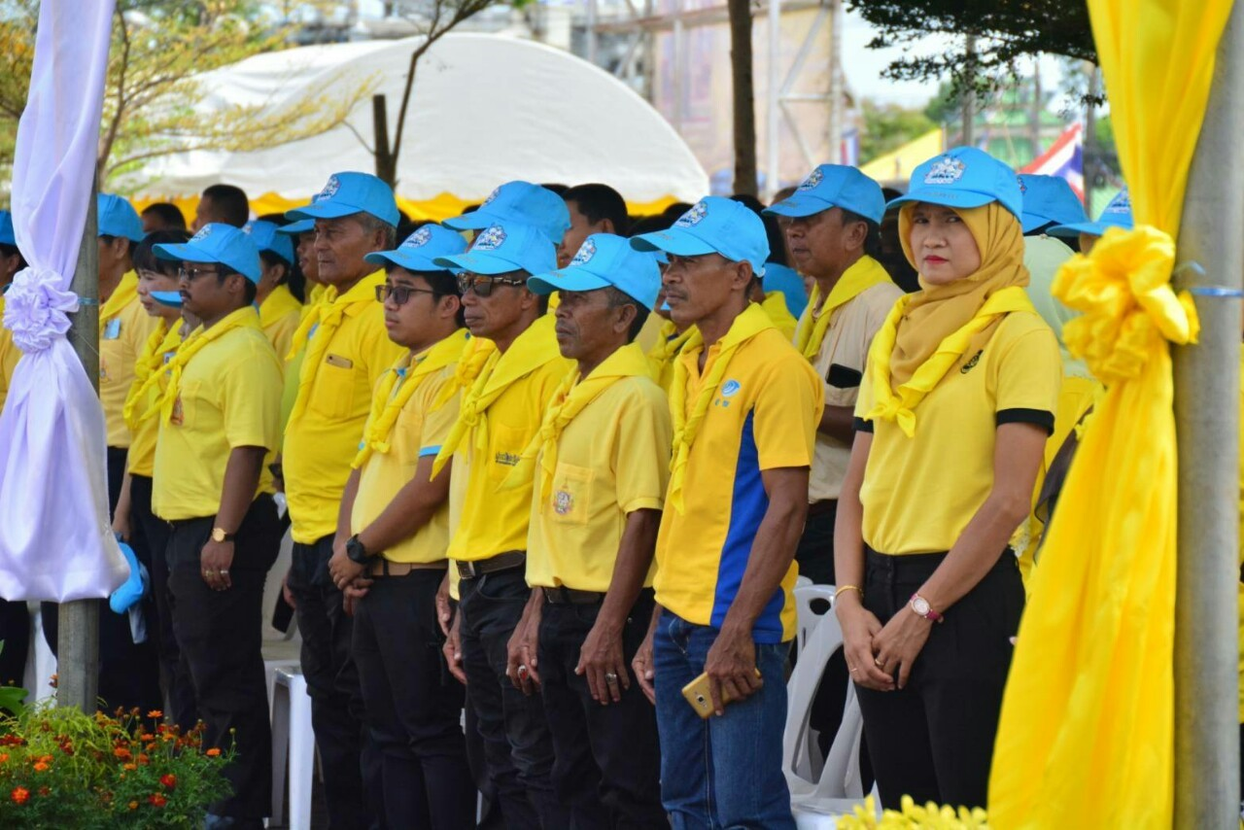

Slide 5
